Slide 1
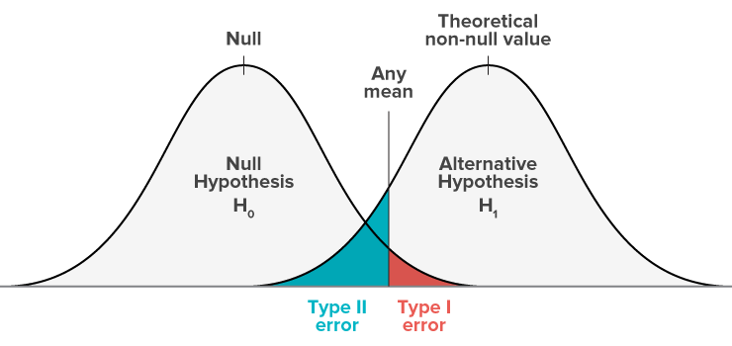
Статистические гипотезы
Проверка статистических гипотез

Slide 2
Статистической гипотезой мы называем любое предположение о свойствах и характеристиках исследуемых генеральных совокупностей, которое может быть проверено на основе анализа выборок.
Иначе говоря, статистическими гипотезами называются предположения о свойствах генеральных совокупностей, для проверки которых можно использовать данные выборки.
Смысл проверки статистических гипотез состоит в том, чтобы на основании имеющихся данных подтвердить либо опровергнуть теоретическое предположение с минимальным риском допустить погрешность или ошибку. Это является эффективным и востребованным методом научных изысканий.
С помощью проверки статистических гипотез можно определить в цифровом (процентном) выражении вероятность принятия неверного решения или ложного вывода по интерпретации результатов статистического изучения какого-либо явления или события. Если вероятность погрешности или ошибки незначительна, то статистические закономерности, вычисленные при изучении факта или явления, могут использоваться в практических целях при незначительном риске ошибки.
Проверка гипотез осуществляется по строго определенным правилам.

Slide 3
Последовательность действий
Шаг 1. Сформулировать основную и альтернативную гипотезы.
Шаг 2. Задать уровень значимости α (или p).
Шаг 3. По выборке сосчитать значение статистики (критерия согласия).
Шаг 4. По таблице (или с помощью компьютера) найти критические значения и построить критическую область.
Шаг 5. Сравнить значение вычисленной статистики (критерия согласия) с критической областью. Если значение попало в критическую область – отклонить основную гипотезу, не попало – принять.
Шаг 6. Написать ответ.

Slide 4
Шаг 1. Сформулировать основную и альтернативную гипотезы.

Slide 5
Основная и альтернативная гипотезы
Проверяемая (основная или нулевая) гипотеза (H₀) подлежит проверке, по результатам которой ее можно принять либо отклонить.
Альтернативная гипотеза (H₁) и нулевая гипотеза взаимно исключают друг друга и вместе образуют полное множество событий.

Slide 6
В нефтегазоносном районе, в среднем каждые 4 из 10 структур оказываются продуктивными.
Предлагается новая методика прямых поисков нефти, которая призвана снизить количество «сухих» скважин.
После апробации новой методики нужно выяснить повлияла ли она на эффективность поискового бурения (повысился или понизился процент скважин, давших промышленные притоки нефти, к общему их числу).
Главному геологу известно, что средняя эффективность поискового бурения до нововведений составляла 40%.
Гипотезы в этом случае будут сформулированы следующим образом:
Н₀: μ = 40
Н₁: μ ≠ 40

Slide 7
Нулевая гипотеза (H₀) – это гипотеза об отсутствии различий.

Slide 8
Ученые разработали новую технологию добычи нефти, позволяющую, по их уверению, кардинально увеличить извлекаемые запасы нефти.
По предыдущим многолетним результатам известно, что средняя величина нефтеотдачи пластов в регионе – 30%.
Нужно апробировать новую технологию и сделать вывод о ее эффективности.
Гипотезы будут сформулированы так:
Н₀: μ ≤ 30
Н₁: μ > 30

Slide 9
Ученые разработали новую технологию добычи нефти, позволяющую, по их уверению, кардинально увеличить извлекаемые запасы нефти.
По предыдущим многолетним результатам известно, что средняя величина нефтеотдачи пластов в регионе – 30%.
По результатам апробирования технологии выяснилось, что средняя величина нефтеотдачи пластов снизилась. Является ли это достаточным основание для того, чтобы запретить использование новой технологии, как наносящей прямой урон производству?
Гипотезы будут записаны так:
Н₀: μ ≥ 30
Н₁: μ < 30

Slide 10
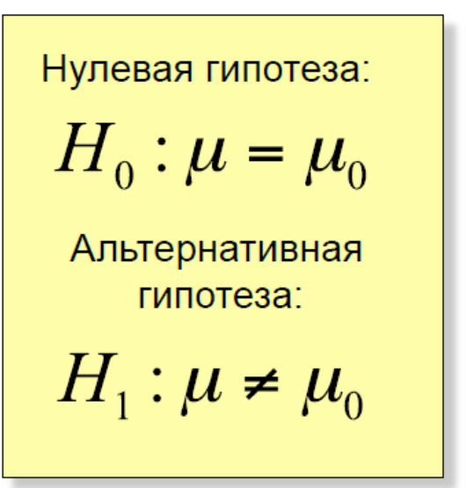
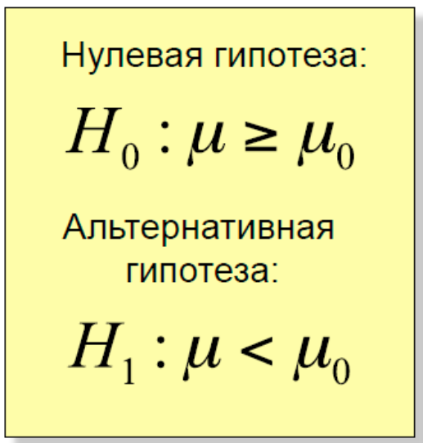
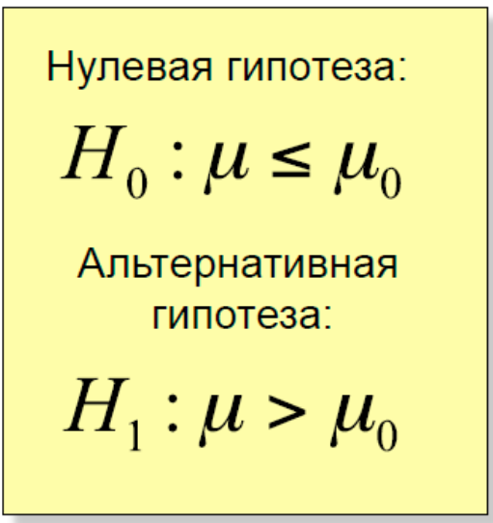
Нулевая и альтернативная гипотезы могут быть трех разных видов:
Двусторонняя
Левосторонняя
Правосторонняя

Slide 11
Шаг 2. Задать уровень значимости α (или p).

Slide 12
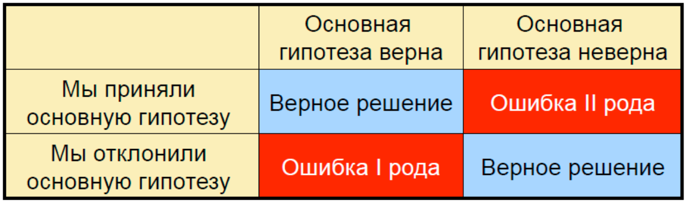
«Принять» означает «не получить убедительных аргументов для отклонения гипотезы».
«Отклонить» означает «получить статистическое обоснование для отклонения основной (нулевой) гипотезы».
Альтернативная гипотеза H₁ принимается только тогда, когда есть убедительное статистическое доказательство для отклонения основной гипотезы.

Slide 13
Ошибки первого и второго рода
Ошибка первого рода происходит, если мы отвергаем верную нулевую гипотезу.
Ошибка второго рода происходит, если мы принимаем нулевую гипотезу, когда она неверна.
Уровнем значимости называется вероятность ошибочного отклонения нулевой гипотезы. Или, иными словами, уровень значимости — это вероятность ошибки первого рода при принятии решения.

Slide 14
Множество значений статистики включает две области:
Область принятия гипотезы, то есть множество тех значений
статистики, при которых гипотеза H0 принимается,
Критическую область, то есть множество тех значений статистики, при которых гипотеза H0 отклоняется и принимается альтернативная гипотеза.
Критические значения отделяют критическую область от области принятия гипотезы.
Критические значения

Slide 15
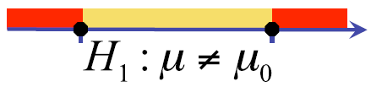




Критическая область строится, исходя из имеющихся знаний о законе распределения статистики, и зависит от:
• объема выборки,
• уровня значимости, задаваемого исследователем,
• вида альтернативной гипотезы.
Двусторонняя критическая область
Левосторонняя критическая область
Правосторонняя критическая область

Slide 16
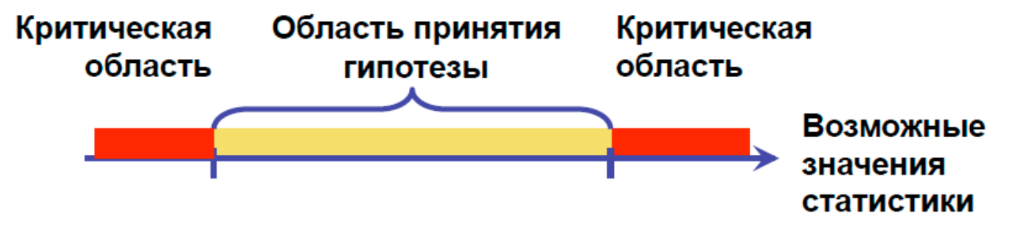
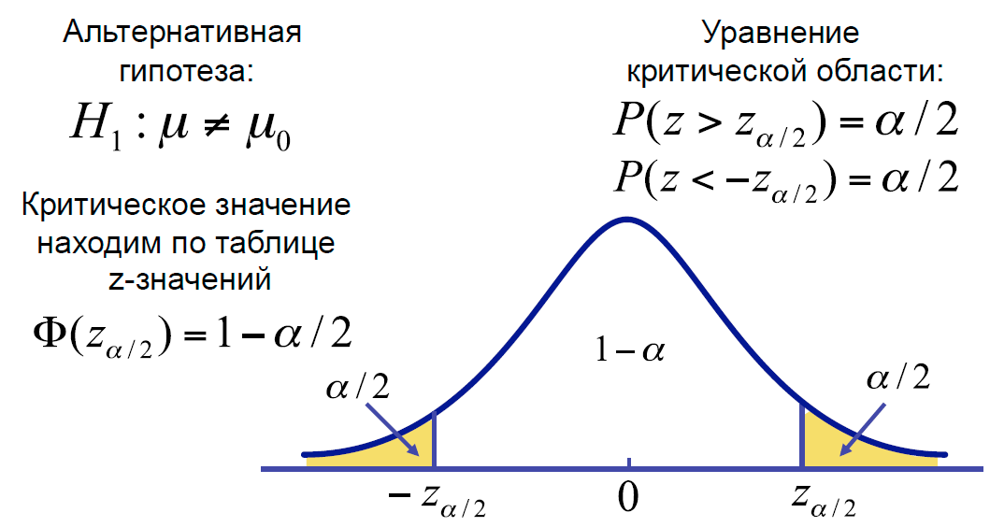
Двусторонняя критическая область

Slide 17

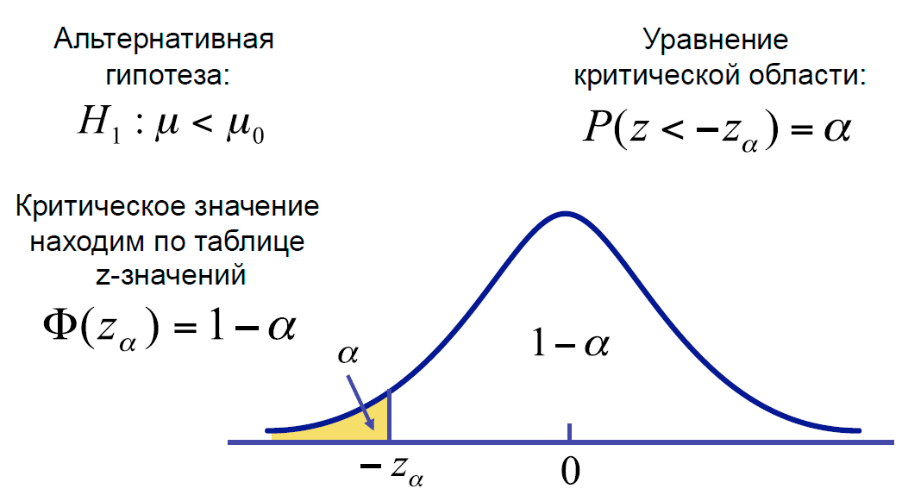
Левосторонняя критическая область

Slide 18

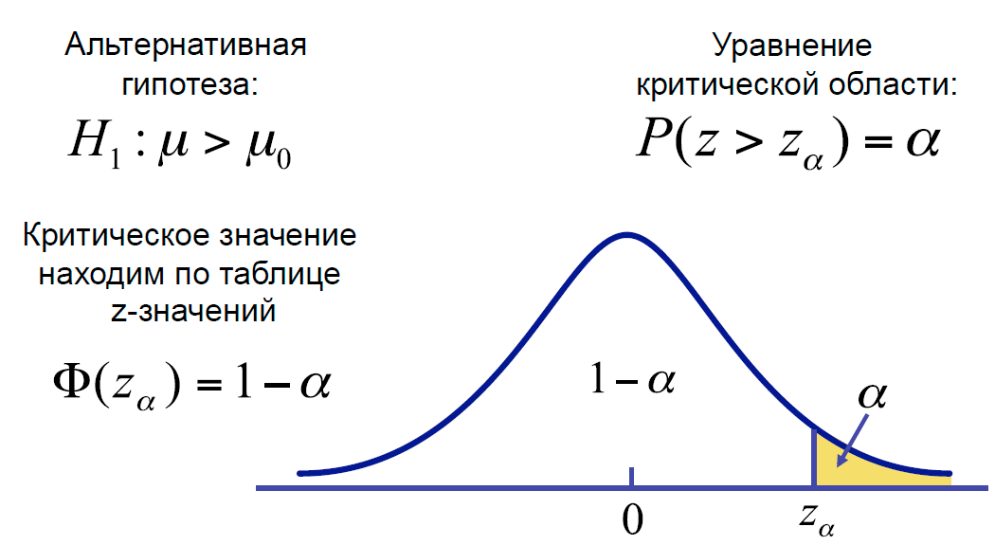
Правосторонняя критическая область

Slide 19
Концентрация россыпного золота в регионе в среднем составляет 5,3 г/т.
После результатов исследований шлиховых проб, отобранных в новом районе, обнаружилось, что среднее содержание золота в них ниже его средней концентрации по региону.
Являются ли результаты исследованием достаточным основание для того чтобы считать новый район бесперспективным? (Район считается бесперспективным, если средняя концентрация золота в отложениях меньше среднего значения по региону).
Гипотезы будут записаны так:
Н₀: μ ≥ 5,3
Н₁: μ < 5,3

Slide 20
Шаг 3. По выборке сосчитать значение статистики (критерия согласия).

Slide 21
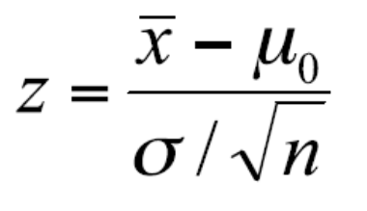
Для проверки гипотезы о равенстве средних можно использовать критериальную статистику:
при соблюдении следующих условий:
распределение параметра в генеральной совокупности подчиняется нормальному закону,
нам известно стандартное отклонение генеральной совокупности σ.

Slide 22


Slide 23
Шаг 4. По таблице (или с помощью компьютера) найти критические значения и построить критическую область.
Шаг 5. Сравнить значение вычисленной статистики (критерия согласия) с критической областью. Если значение попало в критическую область – отклонить основную гипотезу, не попало – принять.
Шаг 6. Написать ответ.

Slide 24
Левосторонняя критическая область

Slide 25
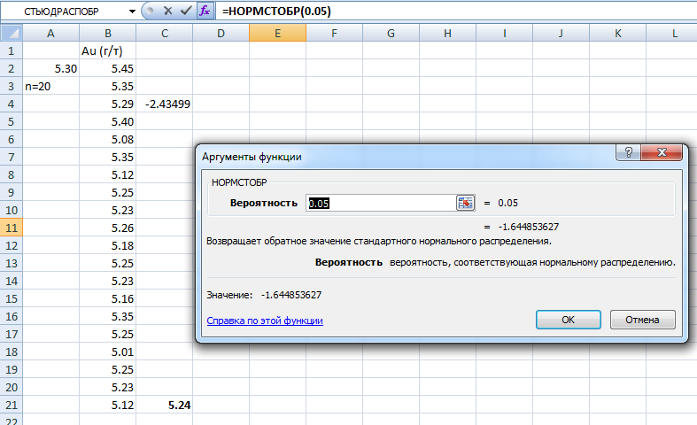

Slide 26
